Slide 1
Stap 1
Strategisch Kader
Uitgangspunten/ Achtergrond & Opdracht:
Probleem oplossen met Communicatie.
Ga naar Stap 1 Strategisch Kader
Notes:
Het beschrijven van het Strategisch Kader is Stap 1 van het Communicatie Stappenplan voor NIMA A2 en MBO 4. In deze eerste stap ga je beschrijven wat nou eigenlijk de opdracht is. Dat lijkt misschien makkelijk, want de opdrachtgever heeft je al verteld wat de opdracht is (of je hebt zelf al een opdracht bedacht).
Toch is het precies beschrijven van de opdracht voor je Communicatieplan moeilijker dan het op het eerste gezicht lijkt. En let op: het beschrijven van de precieze opdracht is heel belangrijk! Met het beschrijven van de opdracht geef je namelijk aan wat het doel is van je Communicatieplan. Als je het verkeerde doel – of een vaag doel – beschrijft, dan richt je je hele Communicatieplan op het bereiken van dit verkeerde of vage doel. Zo maak je een nogal zinloos plan en scoor je laag op Competentie 2: Analytisch Vermogen.

Slide 2
Waarom een Strategisch Kader beschrijven?
Zorgen dat iedereen die betrokken is bij je project, op één lijn zit:
  Opdrachtgever
  Jijzelf
  Degenen die jouw scriptie gaan lezen.
Duidelijk maken:
  Wat is eigenlijk het probleem?
  Wat is eigenlijk het doel van je plan?

Slide 3
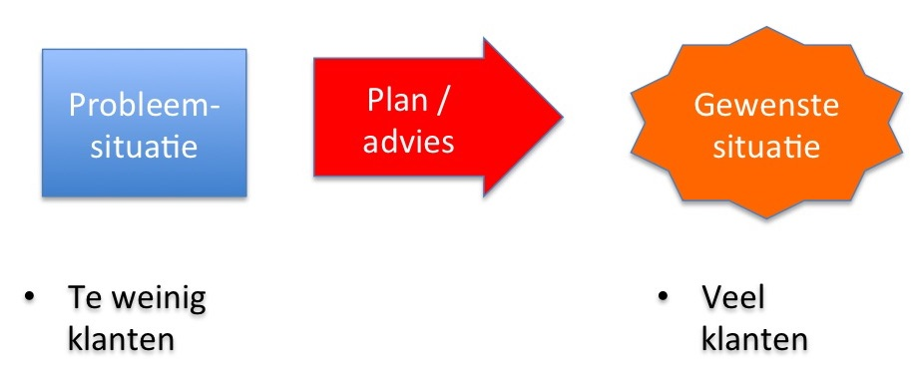
Met het Plan/ Advies wil je de Probleemsituatie veranderen in een Gewenste Situatie.

Slide 4
Hoe concreter hoe beter
Beschrijf het Doel/ de Gewenste Situatie zo concreet mogelijk, anders is het moeilijk te meten of het Doel gehaald wordt. Zo leg je de basis om te scoren op Competentie 5 Accountability, zie: NIMA A2 Communicatie Exameneisen en Beoordeling.
Beschrijf de Probleemsituatie en de Gewenste Situatie zo concreet mogelijk. Bijvoorbeeld hoeveel is ‘te weinig’, hoeveel is ‘veel’? Wat is genoeg? Kun je ‘klanten’ segmenteren? etc. Dit kan het begin zijn voor het scoren op Competentie 6 Doelgroepgericht, zie: NIMA A2 Communicatie Exameneisen en Beoordeling.

Slide 5
Uitgangspunten/ Achtergrond:
Korte beschrijving Bedrijf/ Organisatie met What, How, Why
Eerst informatie verzamelen:
Desk research.
Luisteren naar de opdrachtgever, als hij de opdracht geeft.
Wat je echt niet met deskresearch kunt vinden, kun je eventueel alsnog aan de opdrachtgever vragen.
Val niemand lastig met vragen die je ook zelf kunt beantwoorden!
Notes:
Met het vinden van de informatie over Uitgangspunten/ Achtergronden, kun je scoren op Competentie 1 Onderzoekende Houding, zie NIMA A2 Beoordeling Competenties. Hier volgt wat je kunt beschrijven in een hoofdstuk over Uitgangspunten/ Achtergronden.

Slide 6
Uitgangspunten/ Achtergrond:
Korte beschrijving Bedrijf/ Organisatie met What, How, Why
Eerst informatie verzamelen:
Desk research.
Luisteren naar de opdrachtgever, als hij de opdracht geeft.
Wat je echt niet met deskresearch kunt vinden, kun je eventueel alsnog aan de opdrachtgever vragen.
Val niemand lastig met vragen die je ook zelf kunt beantwoorden!
Met het vinden van de informatie over Uitgangspunten/ Achtergronden, kun je scoren op Competentie 1 Onderzoekende Houding, zie NIMA A2 Beoordeling Competenties.

Slide 7
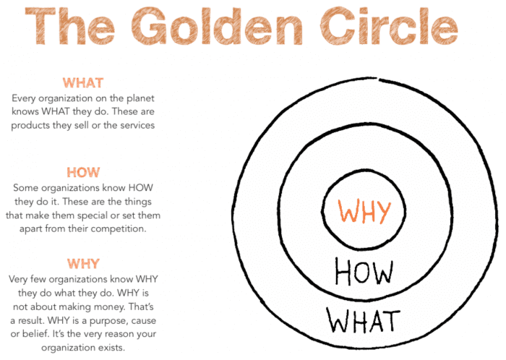
source: https://lanredahunsi.com/the-golden-circle-by-simon-sinek/

Slide 8
What: Karakterisering van het Bedrijf/ de Organisatie
Branche: Bakker; Museum; Automatiseringsbedrijf; etc.
Vestigingsplaats(en).
Aantal medewerkers. Verwijs eventueel ook naar een bijlage waar je een organogram hebt gezet.
Assortiment. Wat zijn belangrijke producten en diensten die de organisatie aanbiedt? (Als dit erg veel is, beperk je dan tot het assortiment waarmee de organisatie zich richt op de doelgroep.)
Etc.

Slide 9
How: Hoe wil het Bedrijf/ de Organisatie zich onderscheiden?
Beperk je tot de Boodschap waarmee het Bedrijf/ de Organisatie zich wil onderscheiden. Denk aan:
Merk:
  Corporate Brand.
  Andere merken.
  Kies het Merk waarmee de Organisatie/ Het Bedrijf zich richt op de Doelgroep.
Waar staat het Merk voor, wat is de ambitie?
Wat is de gewenste positionering van het Merk?
Hoe wil het Merk zich onderscheiden van andere merken?
Welke sfeer wil men rond het Merk creëren?
Etc.
Notes:
Beschrijf hier wat het Bedrijf/ de Organisatie zélf zegt. Baseer je hierbij op de site en eventuele andere informatie die de organisatie ter beschikking stelt. Baseer je ook op wat de opdrachtgever vertelt.

Slide 10
Why: Wat is de Purpose (het doel)? Waarin gelooft men?
Purpose/ doel staat in principe in de Missie, of de Mission Statement. Beantwoord :
Met welk doel (purpose) produceert het Bedrijf/ de Organisatie haar producten?
Wat wil het Bedrijf/ de Organisatie bereiken in de wereld? Ofwel: Waartoe is het Bedrijf/ de Organisatie op aarde?
Wat vindt het Bedrijf/ de Organisatie belangrijk. Ofwel: Wat vindt het Bedrijf/ de Organisatie waardevol?
Waarmee motiveert het Bedrijf/ de Organisatie interne mensen (medewerkers)? Ofwel: Waarom willen interne mensen bijdragen aan de purpose van het Bedrijf/ de Organisatie?
Waarmee motiveert de organisatie externe mensen (externe doelgroepen)? Ofwel: Waarom willen externe mensen bijdragen aan de purpose van het Bedrijf/ de Organisatie?
Notes:
Je kunt de Missie/ Mission Statement van het Bedrijf/ de Organisatie (of het Merk) overnemen in je Scriptie.
Let op: de Missie/ Mission Statement kan op verschillende plekken verschillend zijn geformuleerd, bovendien wordt een Missie/ Mission Statement wel eens geüpdatet.
Vermeld daarom altijd de bron van waar je de Missie/ Mission Statement vandaan hebt én vermeld de datum waarop je deze bron hebt geraadpleegd.
Ook hiermee kun je scoren op Competentie 1 Onderzoekende Houding, zie NIMA A2 Beoordeling Competenties.
De Missie/ Mission Statement is meestal een moeilijk te begrijpen tekst. Beantwoord daarom op basis van de Missie of Mission Statement minstens één van de vragen.

Slide 11
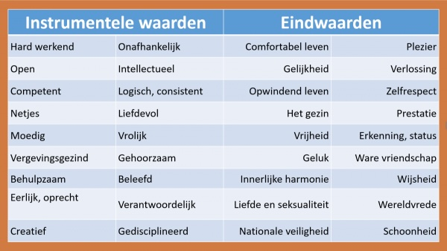
Waarden volgens Rokeach
Check of de Purpose van het Bedrijf/ de Organisatie past bij een of meerdere van de waarden die Rokeach heeft verzameld.
Aangezien waarden nogal abstracte begrippen zijn, is het vaak handig om niet alleen naar waarden te zoeken, maar ook naar woorden die vaak terugkomen.
bron: 5000bc.nl
Notes:
Ook waarden worden weergegeven in woorden. Vandaar dat je waarden en woorden straks vrij letterlijk kunt gebruiken in Stap 4 Creatie, als je een Boodschap voor de Communicatiestrategie gaat bedenken.

Slide 12
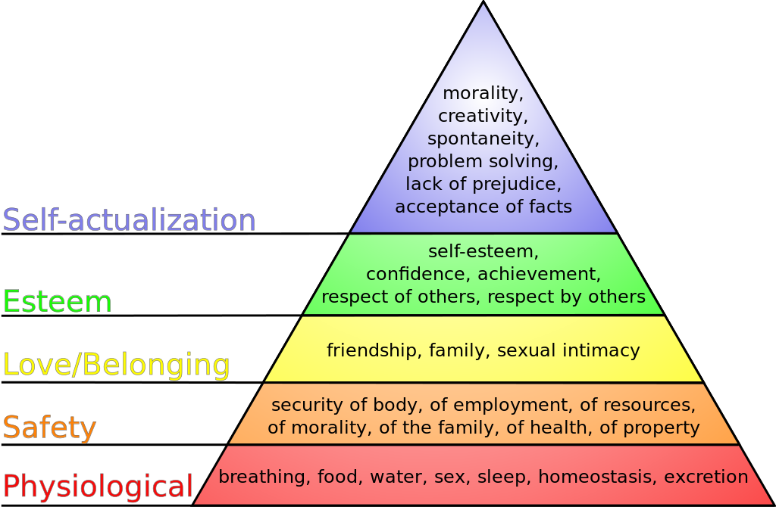
Behoeftepiramide van Maslow
Op welk behoefte-niveau ligt de Purpose van het Bedrijf/ Merk/ Organisatie?
https://commons.wikimedia.org/w/index.php?curid=1315134
Notes:
Ook waarden worden weergegeven in woorden. Vandaar dat je waarden en woorden straks vrij letterlijk kunt gebruiken in Stap 4 Creatie, als je een Boodschap voor de Communicatiestrategie gaat bedenken.

Slide 13
Probleem, volgens de Opdrachtgever
Waardoor wordt het probleem/ kans veroorzaakt, volgens de opdrachtgever. Denk hierbij aan:
Ontwikkelingen in de organisatie zelf.
Ontwikkelingen in de markt/ directe omgeving van de organisatie.
Ontwikkelingen in de maatschappij.
Ontwikkelingen in de wereld.
Andere factoren die de opdrachtgever noemt.
Maak een verslagje van het gesprek dat je met de Opdrachtgever had en vermeld wanneer en waar je dit gesprek had. Zet dit verslag in je Bijlagen. Verwijs in je Scriptie naar deze Bijlage.

Slide 14
Probleemstelling
Uit het voorgaande vat je de Probleemsituatie samen in één zin (zonder vraagteken, want het is een stelling). In de Probleemstelling geef je antwoord op de vraag:
Wat is het probleem van het Bedrijf/ de Organisatie dat met een Communicatiecampagne kan worden opgelost?
Bijvoorbeeld: Als we niets doen, dan hebben we binnen een paar maanden een tekort aan accountants (hierdoor kunnen de bedrijfsprocessen vastlopen en dat kan onze continuïteit bedreigen).

Slide 15
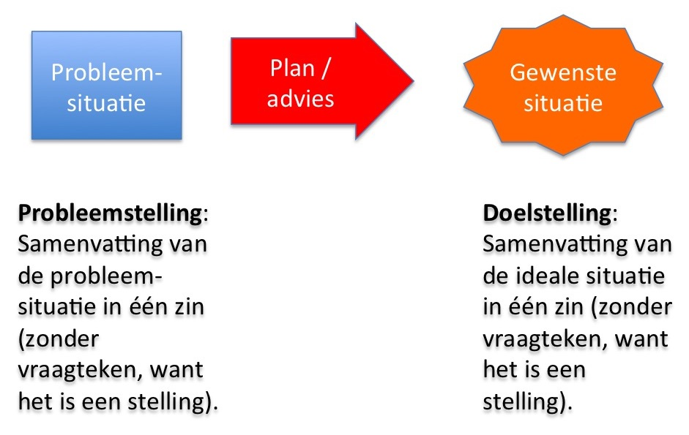
Probleemsituatie -> Plan -> Gewenste Situatie

Slide 16
Doelstelling
Vat de Gewenste Situatie samen in één zin (zonder vraagteken, want het is een stelling). In de Doelstelling geef je antwoord op de vraag:
Hoe zit de Gewenste Situatie eruit als de Communicatiecampagne achter de rug is?
Bijvoorbeeld: Na de Communicatiecampagne hebben we voldoende goede kandidaten voor onze vacatures voor accountants, zodat we mensen kunnen kiezen die niet zomaar voldoen, maar zelfs excelleren.

Slide 17
Communicatiedoelen
Vertaal Doelstelling naar welke Kennis, Houding en Gedrag de Doelgroep moet hebben na de Campagne. Bijvoorbeeld: Na de Communicatiecampagne moeten accountants in Nederland:
Weten dat ze bij ons kunnen komen werken.
Een positieve Houding hebben ten opzichte van bij ons komen werken.
Bij ons hebben gesolliciteerd.
Nog geen Communicatiedoelstellingen
Pas in Stap 3 Confrontatie & Conclusies, formuleer je de concrete Communicatiedoelstellingen en dan formuleer je ze ook SMART. Dan pas heb je namelijk voldoende informatie verzameld hiervoor. Wellicht heb je dan ook de Doelgroepen concreter beschreven.

Slide 18
Randvoorwaarden
Verplicht gebruik van de huisstijl.
Verplicht uitstralen van de kernwaarden.
Beperkte tijd.
Beperkte menskracht en expertise.
Regio
Budget
Randvoorwaarden kunnen je beperken in het bereiken van de Doelstelling.
Notes:
Verplicht gebruik van de huisstijl. Enerzijds is het goed voor de herkenbaarheid – en daarmee voor het bouwen aan een sterk merk – om de huisstijl te gebruiken in de communicatiemiddelen van je campagne. Anderzijds spreekt deze huisstijl misschien niet aan bij de Doelgroep, en dat kan de effectiviteit van de campagne aantasten.
Verplicht uitstralen van de kernwaarden. Vergelijkbaar met de voorgaande randvoorwaarde: Enerzijds is het goed voor de herkenbaarheid – en daarmee voor het bouwen aan een sterk merk – om ervoor te zorgen dat de kernwaarden herkenbaar zijn in de communicatiemiddelen van je campagne. Anderzijds spreken deze kernwaarden misschien niet aan bij de Doelgroep, en dat kan de effectiviteit van de campagne aantasten.
Beperkte tijd. Vaak wordt er pas gedacht aan een Communicatiecampagne als er al duidelijk een probleem is. Communicatie moet dan de oplossing bieden. Maar met Communicatie kan niet alles worden opgelost, dat in het verleden niet goed is gegaan. In een paar weken kan bijvoorbeeld wél iets worden gedaan aan onbekendheid, maar het ombuigen van weerstand tegen het merk/ bedrijf/ organisatie kost meer tijd.
Beperkte menskracht en expertise. Meestal heeft het bedrijf of de Organisatie maar een beperkte hoeveelheid mensen in huis om de Communicatiecampagne te ontwikkelen en te realiseren. Deze mensen hadden al werk vóórdat er een Communicatiecampagne moest komen, dus de hoeveelheid tijd hiervoor is beperkt. Bovendien heeft men niet altijd alle competenties in huis om de Communicatiecampagne te ontwikkelen en te realiseren. Het bedenken van een strategie is bijvoorbeeld één ding, het schrijven van teksten is iets anders. Het maken van aantrekkelijk vormgegeven Communicatiemiddelen, kan ook niet iedereen, of het maken van goede foto’s. Dit kan allemaal de effectiviteit van de Communicatiecampagne beperken.
Regio. De opdrachtgever wil misschien in heel het land – of zelfs daarbuiten – werven, maar gezien al de randvoorwaarden is het realistischer om een campagne dichter bij huis te houden. Of de opdrachtgever denkt juist te regionaal, terwijl het voor het oplossen van het probleem beter is om ook de (arbeids)markt verderop te bewerken.
Budget. Voor de meest effectieve Communicatiecampagne moet een Taakstellend Budget worden vastgesteld, maar meestal is het Budget al vastgelegd en moet de Communicatiecampagne binnen dit Budget gerealiseerd worden. Dit kan de effectiviteit van de Communicatiecampagne beperken.

Slide 19
Opdracht: Probleem oplossen met Communicatie
Overwegingen, waarmee je zelf kunt analyseren wat je met je Communicatieplan kan bereiken en hoe je hiermee het Probleem van het Bedrijf/ de Organisatie kunt helpen oplossen:
Probleem achter het Probleem vinden: Kennis en Houding bij Doelgroep
Bijdragen aan continuïteit: ITO-model
Marketing-, Communicatie- of HRM-beleid ondersteunen met Communicatie
Met zelf ananlyseren kun je scoren op Competentie 2 Analytisch Vermogen, zie NIMA A2 Beoordeling Competenties.

Slide 20
Probleem achter het Probleem vinden:
Kennis en Houding bij Doelgroep (1/2)
Probleem ≠ Oplossing : “Geen communicatieplan” is géén Probleem, maar kan wél een Oplossing zijn voor het échte probleem.
Het probleem is meestal te herleiden tot Gedrag, bijvoorbeeld:
Mensen kopen niet genoeg
Mensen betalen niet genoeg
De juiste mensen solliciteren niet
Mensen bevelen het merk niet aan
etc.

Slide 21
Probleem achter het Probleem vinden:
Kennis en Houding bij Doelgroep (2/2)
Gedrag is met Communicatie te beïnvloeden: Kennis -> Houding -> Gedrag
Door het Probleem achter het Probleem te vinden, kun je meestal een effectievere en efficiëntere Communicatie-aanpak ontwikkelen. Want:
Middelen beter concentreren op Doelgroep
Doelgroep die het Probleem kan oplossen
Inspelen op deze Doelgroep om de Kennis en Houding te beïnvloeden.

Slide 22
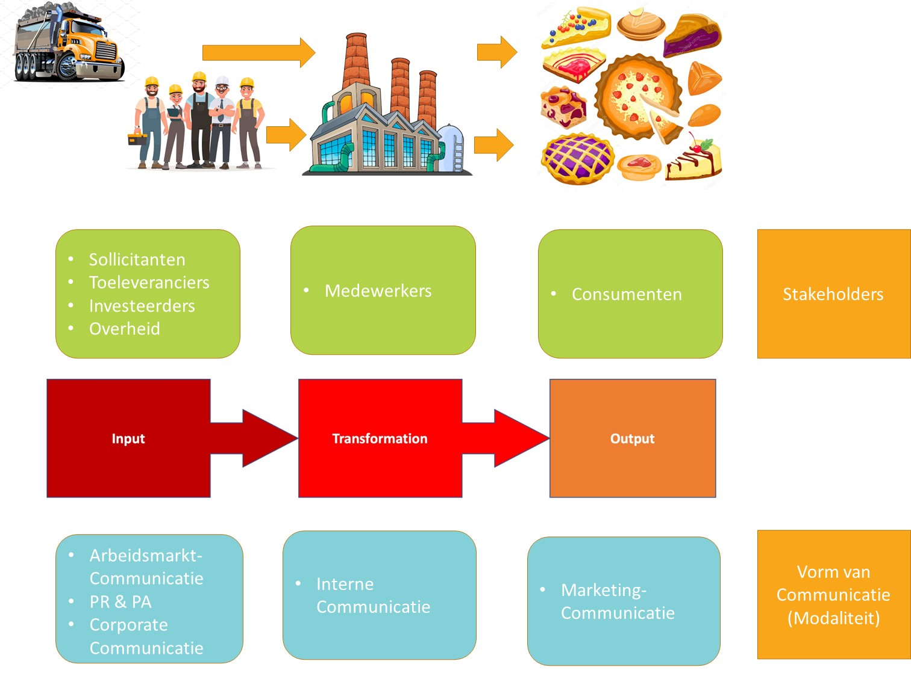
Bijdragen aan continuïteit: ITO-model (1/2)
Elk Bedrijf/ Organisatie vecht voor haar continuïteit. Dus belangrijk dat het ITO-proces niet wordt onderbroken.
Met Communicatie kun je in elke fase van het ITO-model bijdragen aan de continuïteit van Bedrijf/ Organisatie:
Beïnvloeden wat Stakeholders weten en vinden over het bedrijf/ organisatie.
Gedrag van deze Stakeholders beïnvloeden.

Slide 23
Bijdragen aan continuïteit: ITO-model (2/2)
Analyseer:
Wat is het probleem van het Bedrijf/ de Organisatie, dat kan worden opgelost met Communicatie?
  Ofwel: Wat is het Probleem achter het Probleem?
Welke Doelgroepen hebben de meeste invloed op het oplossen van dit probleem?
  Ofwel: Op welke Doelgroepen moeten we ons richten om dit probleem op te lossen?

Slide 24
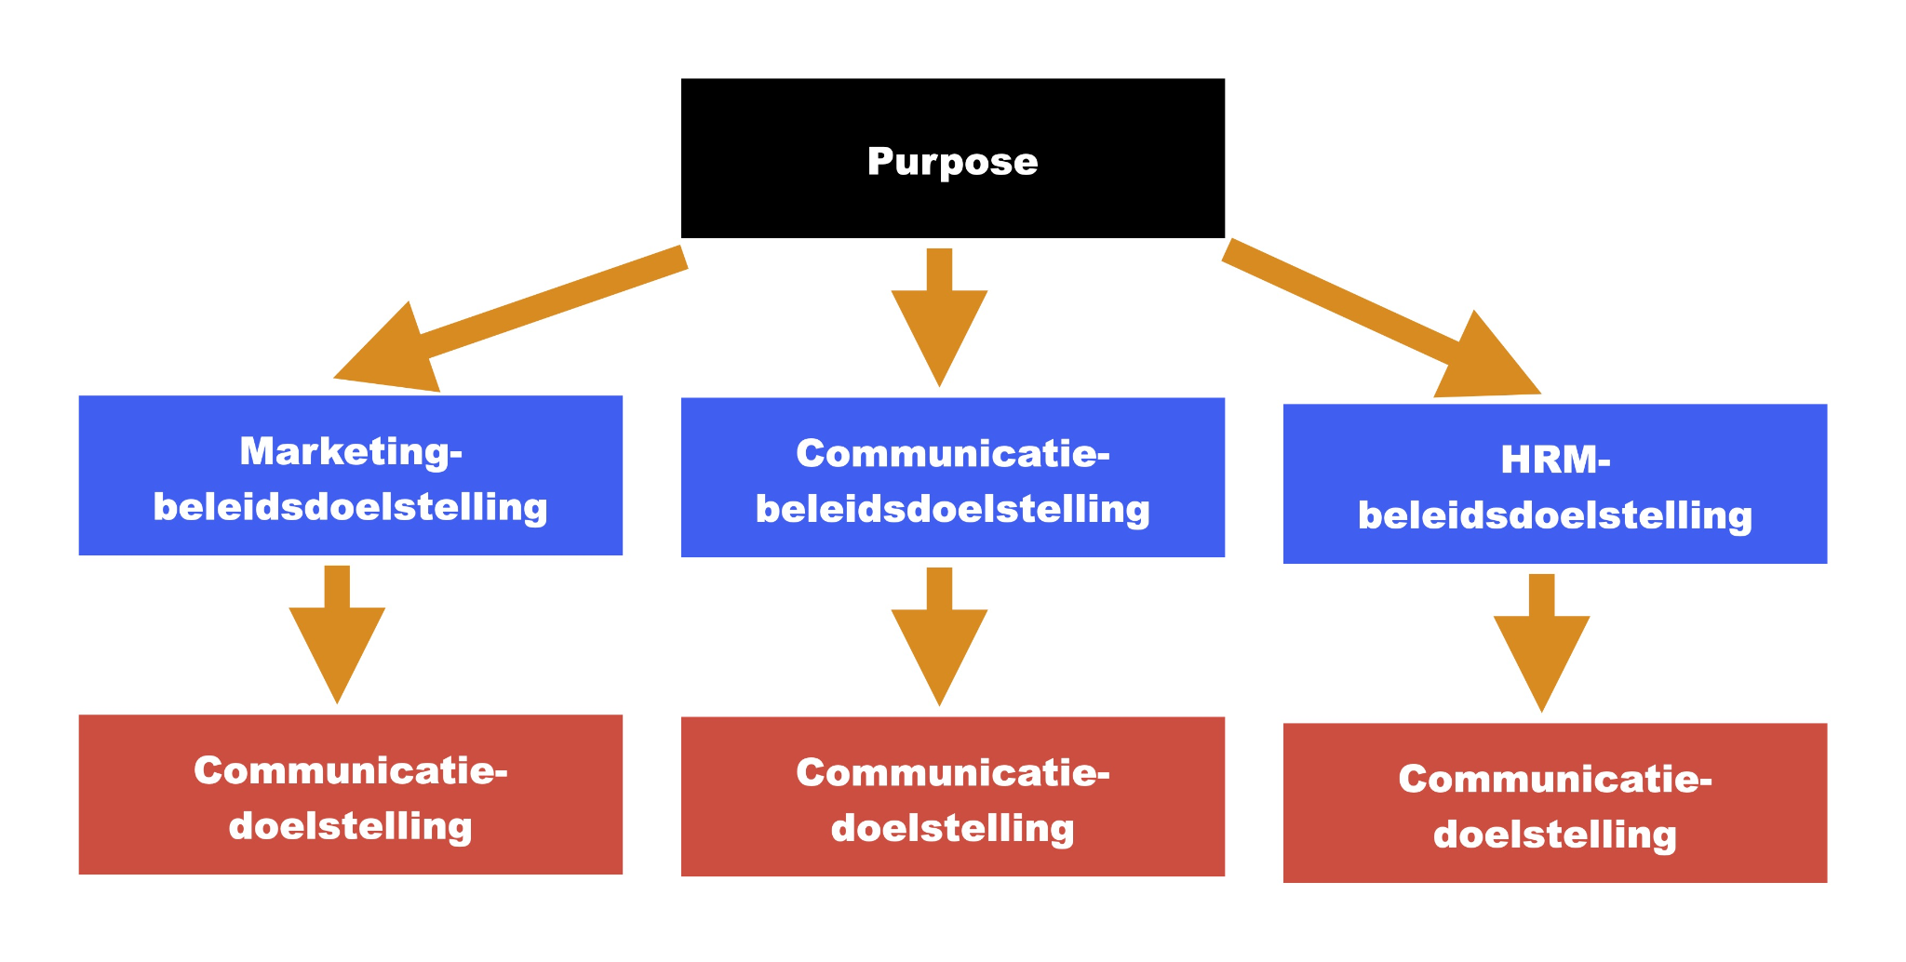
Marketing-, Communicatie- of HRM-beleid ondersteunen met Communicatie (1/2)
Voorbeelden van Beleids-
doelstellingen:
Marketing:
Verkopen van producten
Communicatie:
Aantrekkelijk image creëren
HRM:
Aantrekken van kandidaten

Slide 25

Marketing-, Communicatie- of HRM-beleid ondersteunen met Communicatie (2/2)
Vanuit de Purpose worden Beleidsdoelstellingen gemaakt: voor een paar jaar.
Beleidsdoelstellingen worden vertaald naar Communicatiedoelstellingen:
veranderen van Kennis, Houding, Gedrag.
Dus, als je een opdracht aanneemt dan moet je die altijd vertalen naar doelen die je bij de Doelgroep kan bereiken: wat moet de Doelgroep gaan weten, voelen, doen?

Slide 26
In je Scriptie:
Uitgangspunten/ Achtergrond
Probleem
Opdracht.
Scriptie mag 10-15 pagina’s lang zijn.
Scoor op Competentie 1 Onderzoekend Vermogen:
Voortdurend verwijzen naar je onderzoek.
Voortdurend verwijzen naar de bronnen die je hebt gebruikt.
Scoor op Competentie 2 Analytisch Vermogen:
Onderbouw hoe je bent gekomen aan de beschreven Uitgangspunten/ Achtergrond, Probleem, Opdracht.
Verwijs naar concrete bijlagen waar je dieper ingaat op een onderwerp.

